Slide 1

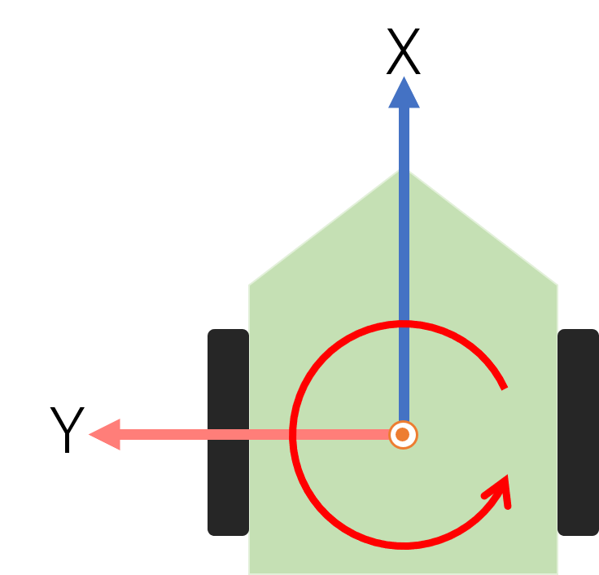
①平面上の質点の運動
②平面上の剛体の運動
$$\dot{x}=V(t)\cos{ψ(t)}$$
$$m(\dot{u}−rv)=F_{x}$$
$$\dot{y}=V(t)\sin{ψ(t)}$$
$$m(\dot{v}−ru)=F_{y}$$
$$\dot{ψ}=r(t)$$
質点モデルと言って飛翔体の検討にも簡単でいい場合はこのモデルをよく使います。
$$I_{z}\dot{r}=N$$
$$\dot{V}=a(t)$$
$$F_{x}=F_{x}(t)$$
$$\dot{r}=α(t)$$
$$F_{y}=−Kβ$$
こちらは剛体モデル。タイヤの発生する力などを反映させて、座標変換と組み合わせて少しだけ詳しく計算ができるモデルです。
$$r$$
$$V$$
$$u$$
$$r$$
$$ψ$$
$$v$$

Slide 2





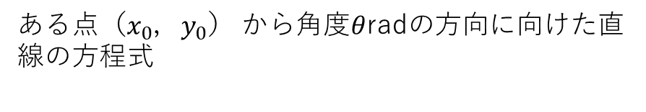












センサを模擬するための妄想メモ
(0,720)
(720,720)
$$θ$$
y
ある点（$x_{0}$，$y_{0}$） から角度$θ$radの方向に向けた直線の方程式
x
$$y=\tan^{−1}{θ}\left(x−x_{0}\right)+y_{0}$$
$$x=\frac{y−y_{0}}{\tan^{−1}{θ}}+x_{0}$$
$$x=x_{n}$$
$$x=x_{n+1}$$
N（北）
$$y=y_{m+1}$$
(0,0)
(720,0)
縦壁の方程式
横壁の方程式
$$x=0$$
$$y=0$$
W（西）
E（東）
$$x=180$$
$$y=180$$
$$x=360$$
$$y=360$$
$$x=540$$
$$y=540$$
区画（ｎ，ｍ）
$$x=720$$
$$y=720$$
$$y=y_{m}$$
S（南）

Slide 3
センサを模擬するための妄想メモ
とりあえず考えたアリゴリズム（本日の妄想の結論）
直近の縦方向、横方向の格子線と視線の交点を求める
交点に壁があるか無いかを判定する
壁がある点の候補から最も近い点を求める点と定める
ここからの発展
センサからの壁までの距離が判る
視線と壁のなす角がわかる
LED光の壁からの全反射がセンサで受け取れるか判断できる
全反射の強度が計算できる
LED光の壁の拡散反射の強度が計算できる
センサの視線が最初にぶつかる壁の部位の座標を求める問題
全反射と拡散反射の光学的なメカニズムとセンサ出力の関係を勉強ちゅう

Slide 4
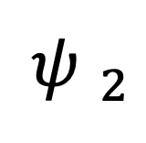
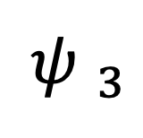
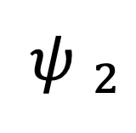
90度旋回の場合
⑤
①直進
②クロソイド
③円弧
④クロソイド
⑤直進
$${ψ }_{2}$$
$${ψ }_{3}$$
④
$${ψ }_{2}$$
①等減速度直線運動
②等角加速度運動（加速）
③等角速度運動
④等角加速度運動（減速）
⑤等加速度直線運動
③
①
②

Slide 5
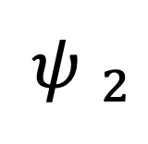
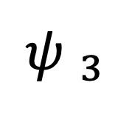
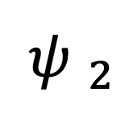
90度旋回の場合
⑤
①直進
②クロソイド
③円弧
④クロソイド
⑤直進
$${ψ }_{2}$$
$${ψ }_{3}$$
④
$${ψ }_{2}$$
①等減速度直線運動
②等角加速度運動（加速）
③等角速度運動
④等角加速度運動（減速）
⑤等加速度直線運動
③
①
②

